Slide 1

Đồ án 2 : THIẾT KẾ WEBSITE BÁN MÔ HÌNH
Sinh viên : Nguyễn Hải Nam
Giảng viên : Nguyễn Hoàng Điệp
Trường đại học sư phạm kĩ thuật Hưng Yên

Slide 2

Mục lục
Giới thiệu đề tài
Cơ sở lý thuyết
Phân tích thiết kế
Triển khai website
Kết luận

Slide 3

Giới thiệu đề tài

Slide 4
Lý do chọn đề tài
- Trong những năm gần đây, nhu cầu mua sắm trực tuyến tại Việt Nam tăng trưởng mạnh mẽ nhờ sự phát triển của thương mại điện tử, công nghệ thanh toán số và thói quen tiêu dùng mới. Đặc biệt, thị trường mô hình sưu tầm (Gundam, Lego, Figure, xe mô hình…) đang ngày càng được giới trẻ quan tâm, tuy nhiên vẫn tồn tại nhiều hạn chế trong cách vận hành bán hàng hiện nay .
- Vì vậy đề tài này này được lựa chọn nhằm nghiên cứuthieets kết hệ thống quản lý cửa hàng bán mô hình nhằm tối ưu hóa và nâng cao hiệu quả kinh doanh
Mục đích nghiên cứu
- Xây dựng các biểu đồ UML (Use Case, lớp, tuần tự, hoạt động, triển khai…) để mô tả rõ ràng chức năng và cấu trúc hệ thống.
Phạm vi nghiên cứu
- Xây dựng và thử nghiệm hệ thống website bán mô hình ở quy mô cửa hàng vừa và nhỏ.
- Tập trung vào chức năng quản lý sản phẩm, đơn hàng, khách hàng, hệ thống phân quyền và báo cáo cơ bản.

Slide 5
2. Cơ sở lý thuyết

Slide 6

2. Thiết kế giao diện với HTML & CSS HTML: Ngôn ngữ đánh dấu mô tả cấu trúc trang web. CSS: Định dạng và trình bày giao diện, giúp website đẹp và dễ bảo trì.
Quy trình phát triển phần mềm
Gồm 5 giai đoạn chính:
Phân tích yêu cầu: Xác định mục tiêu, chức năng và giao diện.
Thiết kế hệ thống: Lên bố cục và luồng hoạt động.
Lập trình: Dùng HTML, CSS, JS để xây dựng.
Kiểm thử: Đảm bảo website hoạt động ổn định.
Triển khai & đánh giá: Thử nghiệm, thu phản hồi và cải tiến.
3. Lập trình Front-End với JavaScript
Tạo trang web động và tương tác.
Xử lý sự kiện người dùng.
Thay đổi nội dung HTML/CSS mà không cần tải lại trang.
Xử lý dữ liệu trực tiếp trên trình duyệt.

Slide 7
3. Phân tích thiết kế

Slide 8
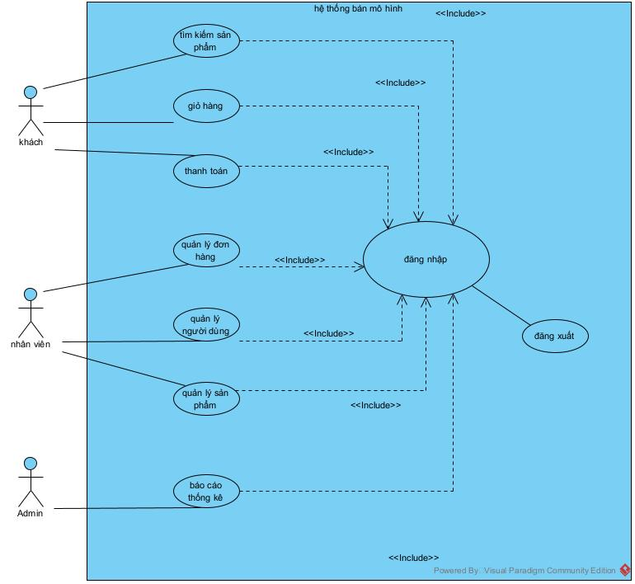
Biểu đồ use case

Slide 9
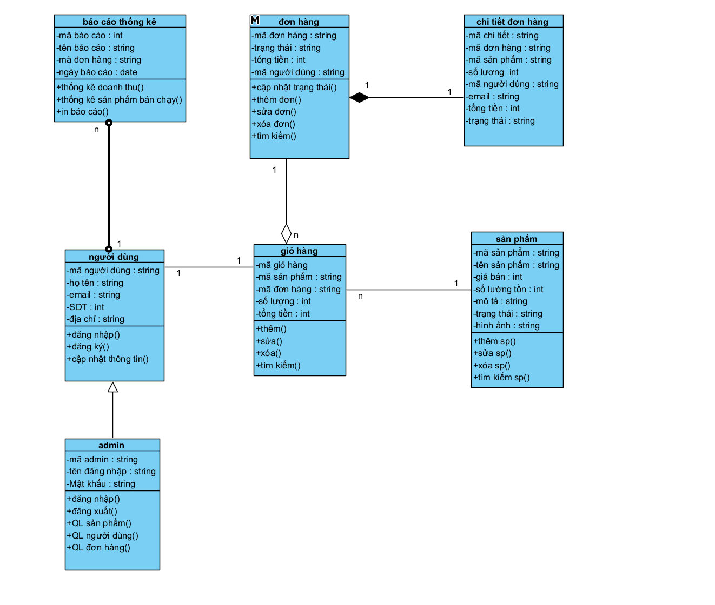
Biểu đồ lớp

Slide 10

4. Triển khai website

Slide 11
5. kết luận

Slide 12
Kết quả đạt được
- Đề tài đã hoàn thành việc phân tích thiết kế hệ thống quản lý cửa hàng bán mô hình theo hướng đối tượng, xây dựng đẩy đủ các biểu đồ UML và mô hình cơ sở dữ liệu theo yêu cầu
Hạn chế
- Hệ thống mới dừng lại ở mức phân tích thiết kế, chưa triển khai và thử nhiệm thực tế, mỗi biểu đồ và nghiệp vụ chưa ảnh hưởng đẩy đủ tình huống trên thực tế
Hướng phát triển
- Xây dựng và thử nghiệm hệ thống website bán mô hình ở quy mô cửa hàng vừa và nhỏ.
- Tích hợp công nghệ AI để tự động phân tích hành vi mua sắm và đề xuất sản phẩm phù hợp cho từng khách hàng..
12

Slide 13

THANK YOU

